Slide 1
Munka – magánélet egyensúly Mintaprojekt és a jövő Hidegkúton és környékén Pénzes Erzsébet Hidegkút
„Önkormányzati kapacitásépítés norvég‐magyar együttműködéssel” projekt
HU11-0005-HU11-PP1-2013

Slide 2
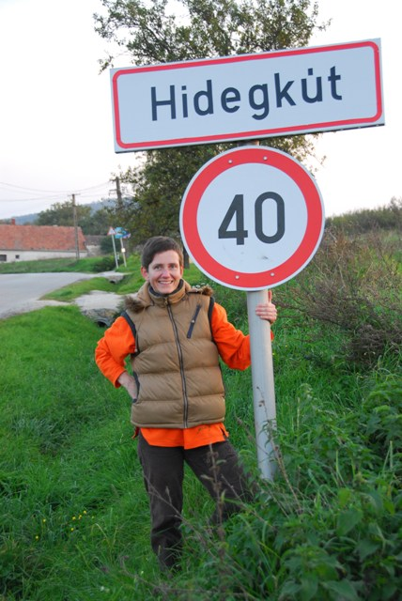
2010-2014 Polgármester
Édesanya (3 lány: 12, 10, 3)
Egyetemi adjunktus →
Polgármester →főállású anya

Slide 3
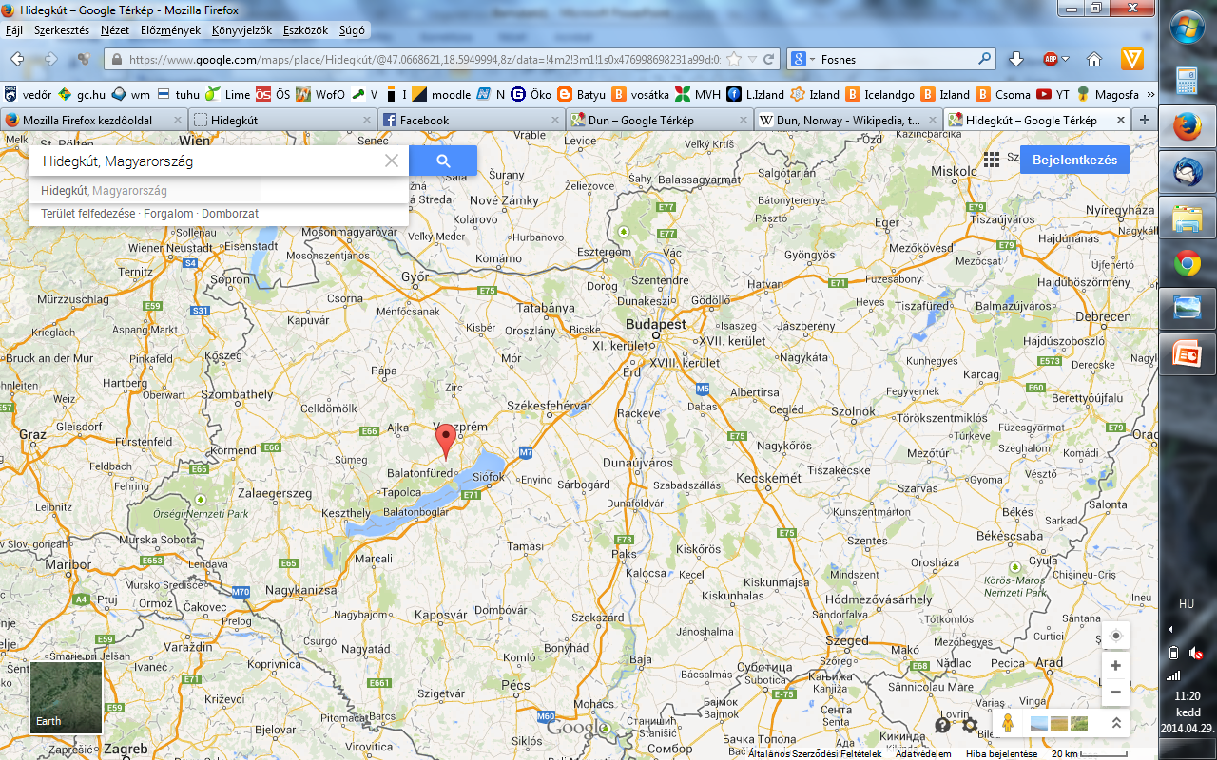
Veszprém megye
450 lakos
Német kisebbség (ca. 60%)

Slide 4
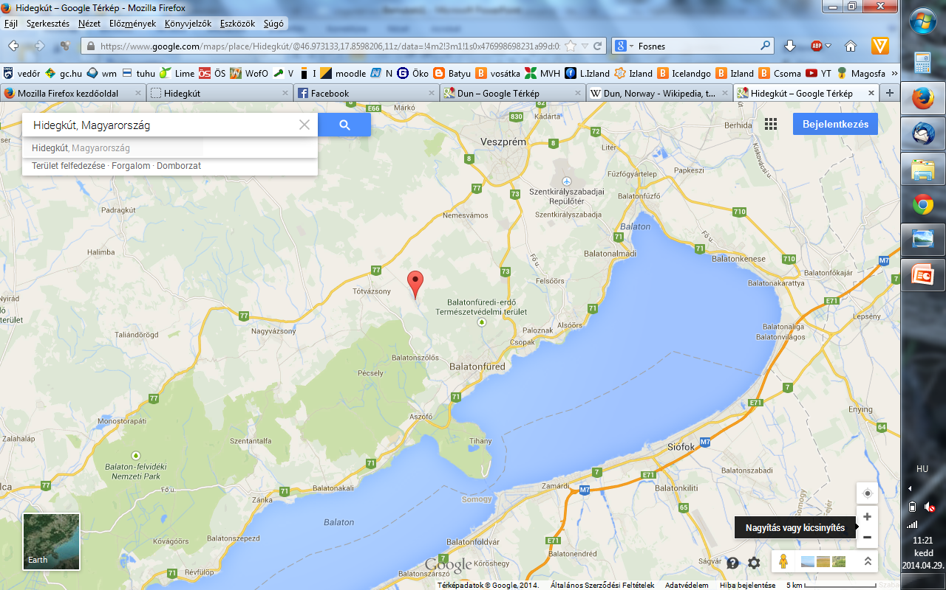
Közös Hivatal Veszprém Megyei Jogú Várossal
Tótvázsonyi kirendeltség
Óvoda, iskola Tótvázsonyban
Helyi munkalehetőségek: élelmiszerbolt és kocsma: 5
Kőfeldolgozó üzem: 5
Közcélú munkaerő: 2-4
Egyéb munkahelyek: Veszprém (15 km), Balatonfüred (15 km), Nemesvámos (10 km)
Szezonális munkák a balatonnál

Slide 5
Nehézségek
Izolált német kisebbség
A régi szokásokhoz erősen ragaszkodó népesség
Az innováció és újítás szinte minden formájának visszautasítása („ez nem így szokott lenni”)
Évszázadokra, évtizedekre, történelmi és helyi történeti eredetre visszavezethető családi viszályok

Slide 6
Esélyegyenlőség
A nők helyzetének hagyományos megközelítése (konyha, háztartás, gyerekek stb.)
A nők gyengék, ne csináljanak férfimunkát (bormustrára se menjenek)
Női vezető????
A nők véleménye kevesebbet ér
A nők nem értenek a technikai dolgokhoz
→ Folyamatos „küzdelem” az elfogadásért

Slide 8
MOT

Slide 9
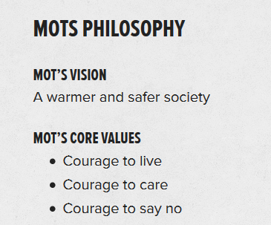
Mintaprojekt a Tótvázsonyi Ifjúsági Egyesület közreműködésével

Slide 10
Nemcsak a gazda(g)ság, a gondolkodás is más
Mások a prioritások, a szokások, a társadalom mechanizmusai
MOT-szerű program bevezetése Hidegkút környékén

Slide 11
Tótvázsonyi Ifjúsági Egyesület
2002
előadások, teaestek, klubfoglalkozások, képzések, önkéntes munkák, közösségépítő programok
Ifjúság aktivizálása, foglalkoztatása → sikerélmény, valahová tartozás

Slide 12
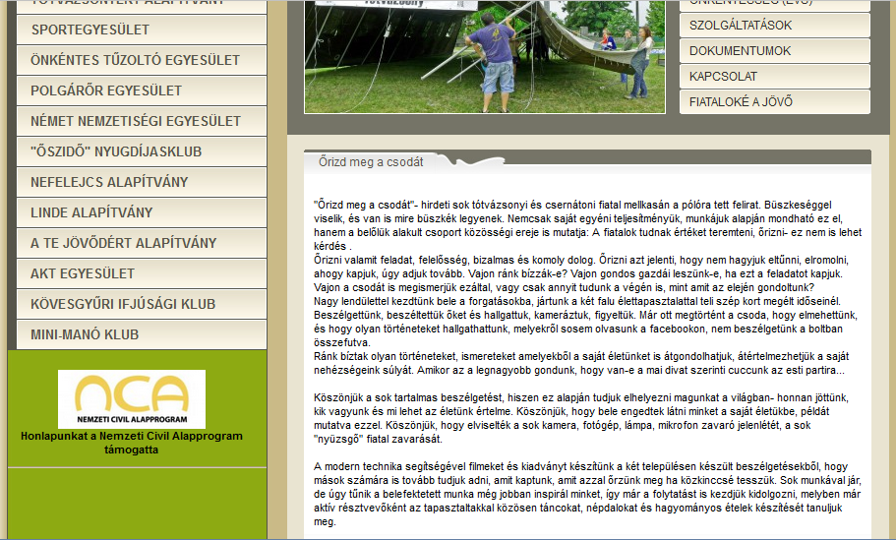

Slide 13
Ez történt eddig
A TIE felvette a kapcsolatot a norvég MOT szervezettel
Pályázat a norvég alaphoz egy hasonló program bevezetésére (nem nyert)
Ifjúsági önkéntes munka megszervezése
Értékőrzés

Slide 14
Jövő
Újabb pályázatok írása, a program szervezése
KÖSZI programok (Közép-Dunántúli Szövetség az Ifjúságért)
- nemzetiségek
- etnikai kisebbség bevonása
- közös programok
- jó gyakorlatok

Slide 15
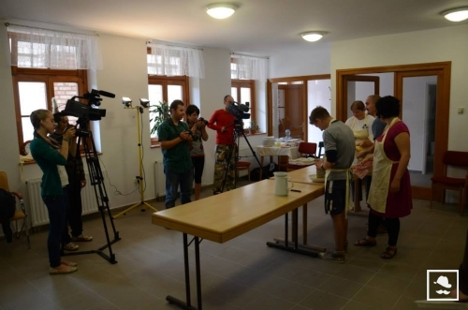
epenzes@hidegkut.hu

